Slide 1
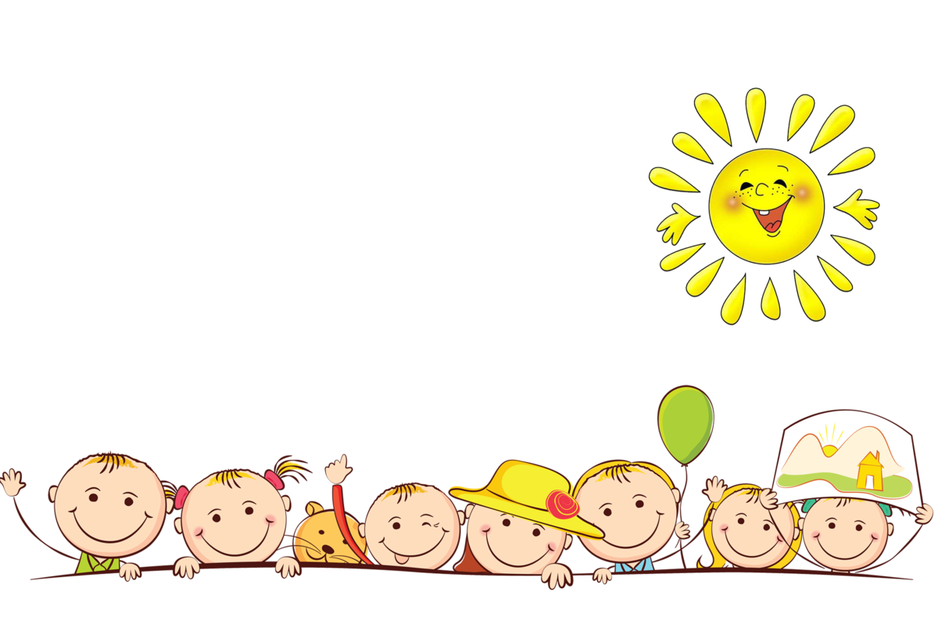
Викторина по правилам дорожного движения для детей среднего дошкольного возраста
Работу выполнила:
Воспитатель Каримова З.Ф

Slide 2
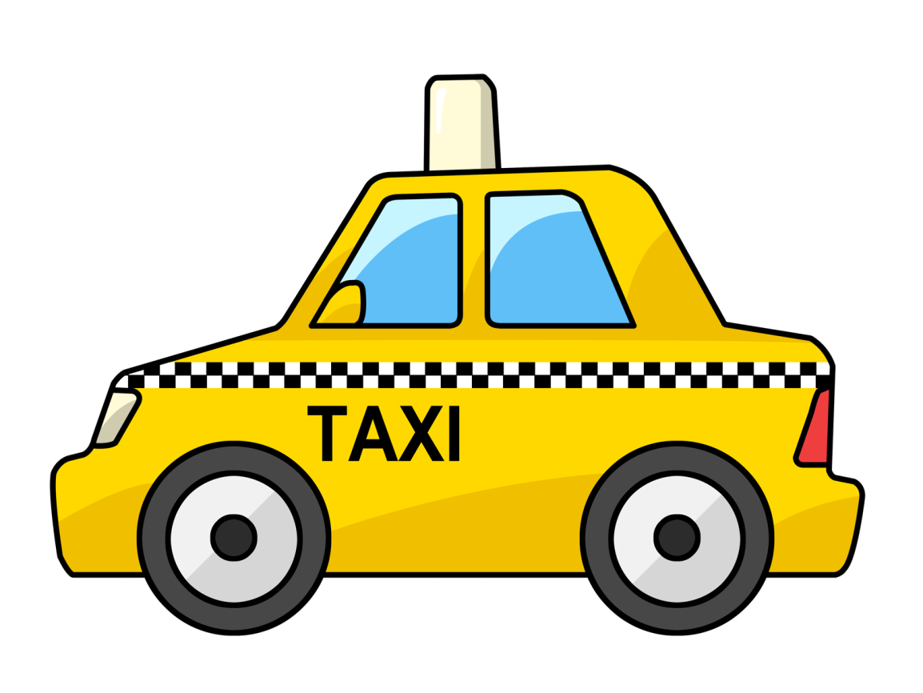
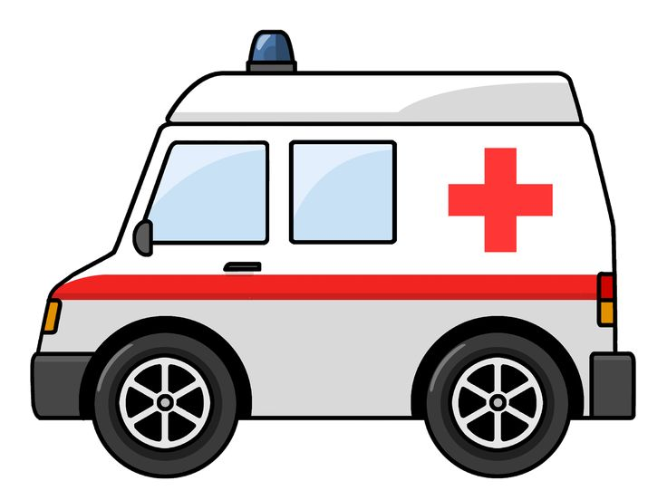
1. Какая машина может проехать на красный свет?

Slide 3
Ответ
Скорая помощь

Slide 4
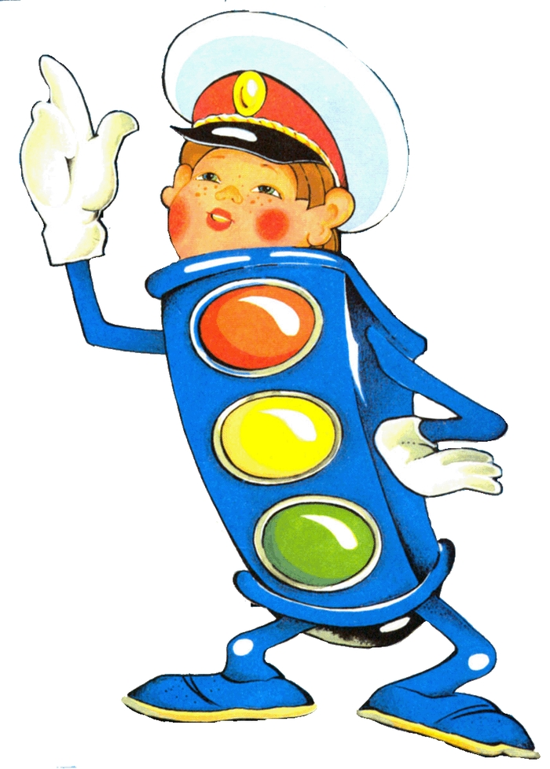
2. Дорогу можно переходить только на:
Желтый свет
Зеленый свет
Красный свет

Slide 5
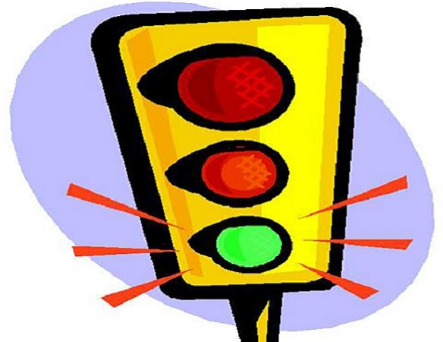
Ответ
Зеленый свет

Slide 6
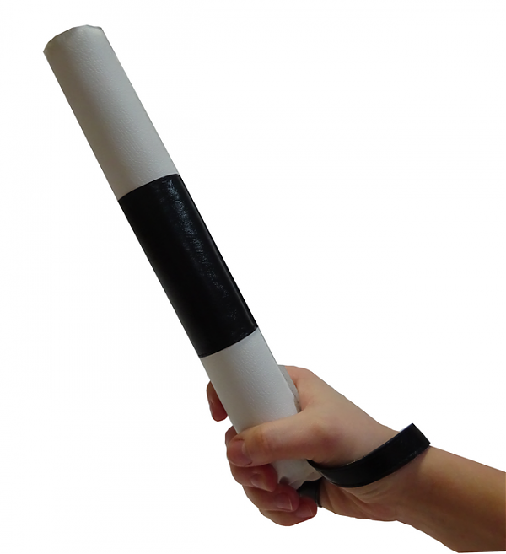
3. Для чего постовому нужен жезл?
*Отгонять мух
*Приветствовать знакомых
*Регулировать дорожное движение

Slide 7
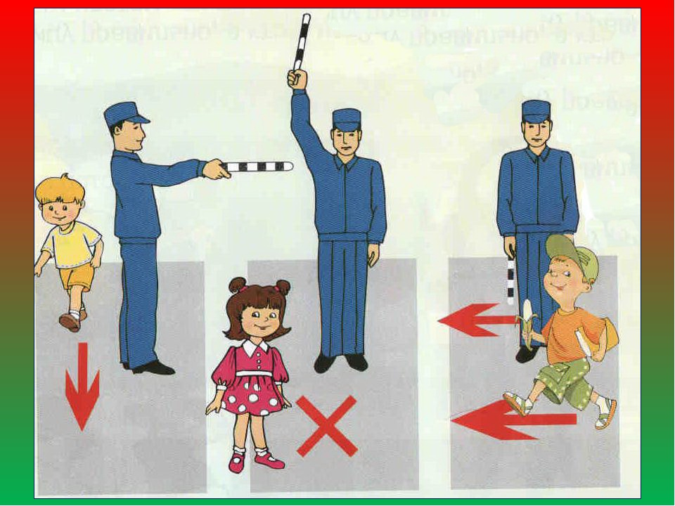
Ответ
Регулировать дорожное движение

Slide 8
4. Как правильно нужно переходить дорогу?
*Перейти по пешеходному переходу
*Сесть на капот машины, и попросить, чтоб перевезли
*Взять мяч и поиграть футбол на дороге

Slide 9
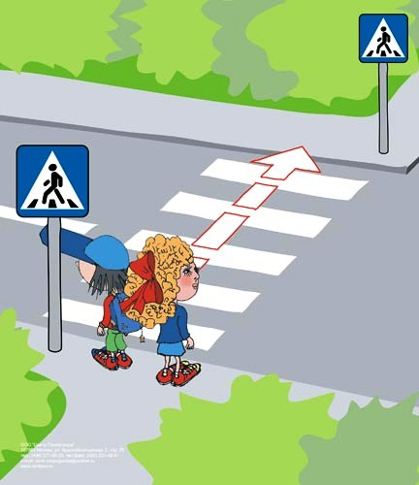
Ответ
Перейти по пешеходному переходу

Slide 10
5.Где можно играть детям?
*На проезжей части улицы (дороге)
*На детской площадке

Slide 11
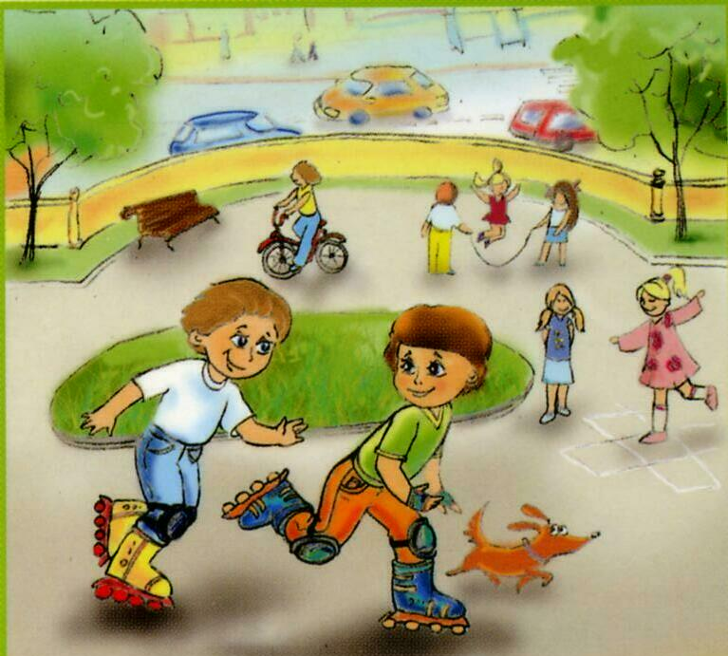
Ответ
На детской площадке

